Slide 1
Arduino Pinleri
Mustafa Emir Ata

Slide 2
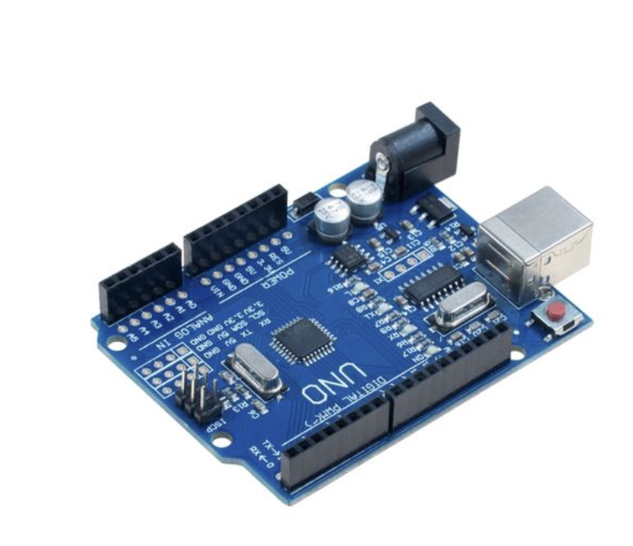
Pin Türleri
-Analog pinleri
Dijtal pinleri
Güç pinleri
Toplam 14 dijital pin, 6 tane de analog pinden meydana gelmektedir.

Slide 3
Analog Pin
A0 ‘dan A5E toplam 6 pin girişi mevcuttur. Değer okuma işlemlerinde kullanılır. 0-1023 arasınde değer okuma kapasitesi vardır.

Slide 4
Dijital Pin
Bu pinler hem giriş hem çıkış işlemlerinde kullanılır. 0-13 arasında numaralandırmaya sahip ve her giriş 5V değerindedir.
Pin Kullanımı şu şekildedir:
0-1 : bağlantı pinleri.
11,10,9,6,5,3: analog dönüşüm zamanında kullanılır. Ayrıca bu pinler PWM olarak da isimlendirilir.

Slide 5
Güç Pinleri
4 çeşittir. Bunlar Vin, GND, 3.5V ve 5v’tur.
GND pini topraklama pini olarak kullanılır. Vin girişi ise harici güç girişi olup 7-12V değerlerinde gerilim sağlar.

Slide 6
Led
Sıralanan bu giriş pinleri dışında kartta 4 tane LED vardır.
On LED: Enerjiyi ve kartın çalıştığını gösterir.
L Led: 13.pindedir. Kart kontrolünde görev alır.
Reset: Akım verildiğinde kartı sıfırlamaya yarar.

Slide 7
Haberleşme Pinleri
I2C: Birden fazla aygıtın eşleştirilmesiyle haberleşmesini sağlar.
SPI(MOSI, MISO, SCK,SS): Verilerin optimizeli, hızlı ve doğru aktarılmasını sağlar.
UART(TX, RX): Seri portta iki cihaz arası veri aktarımını gerçekleştirir.

Slide 8
USB
Son olarak kartta bulunan USB girişiyle kart bilgisayara bağlanır. Gerekli kodlar arduino kartına gönderilir ve donanım çalışmaya başlar.

Slide 9
Kaynakça
https://bilimgenc.tubitak.gov.tr/makale/arduino-karti-taniyalim-0

